Slide 1


UNIVERSIDADE DO VALE DO ITAJAÍ
CENTRO DE CIÊNCIAS TECNOLÓGICAS DA
TERRA E DO MAR
CURSO DE ENGENHARIA DA COMPUTAÇÃO
QUÍMICA I
Profa. Ms. Katia Franklin Baggio

Slide 2
TEMA
Átomos e Moléculas.
OBJETIVO GERAL
Descrever as unidades fundamentais da Química.
OBJETIVOS ESPECÍFICOS
Definir as unidades fundamentais.
Caracterizar os modelos atômicos.
Utilizar as informações contidas na Tabela Periódica.
Interpretar o balanceamento de equação Química.
Interconverter massa, número de moléculas e quantidades de matéria.

Slide 3
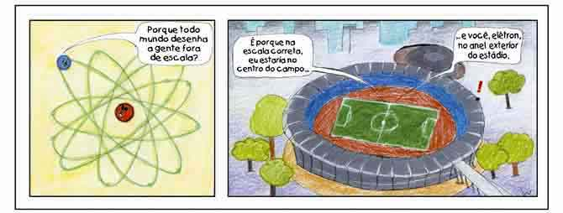
Unidades de Medidas
http://www.youtube.com/watch?v=l_dwZsqGqag
http://www.youtube.com/watch?v=sgF6_G-weT4

Slide 4
QUESTIONAMENTOS
Quais características macroscópicas diferenciam os sólidos, dos líquidos e dos gases?
Os termos elemento e átomo possuem o mesmo significado?
Por que as propriedades físicas tem papel importante na Química?
O que significam dados exatos e dados precisos?
Explique com suas próprias reflexões o que difere o raciocínio indutivo do dedutivo.
Qual a diferença entre uma hipótese e uma pergunta?
O que é uma lei da natureza?
Qual a diferença entre uma medida qualitativa e uma quantitativa?
Qual a importância das representações simbólicas para o avanço das descobertas científicas?

Slide 5
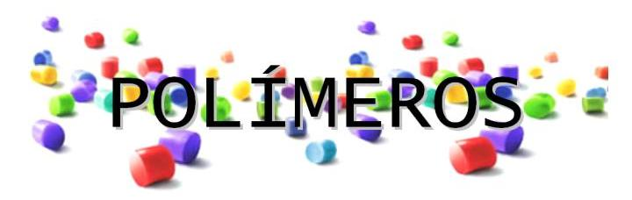
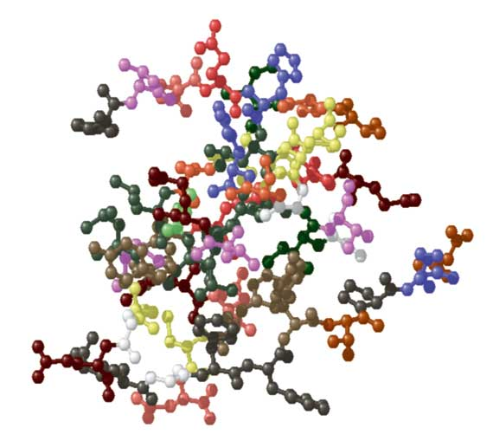
Idade da pedra/Idade do bronze/idade do ferro/Idade do polímero.

Slide 6
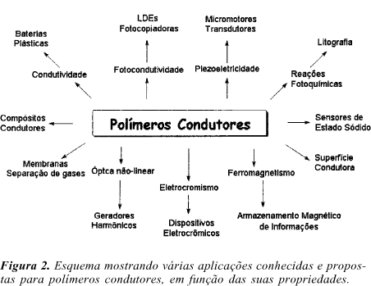

Slide 7
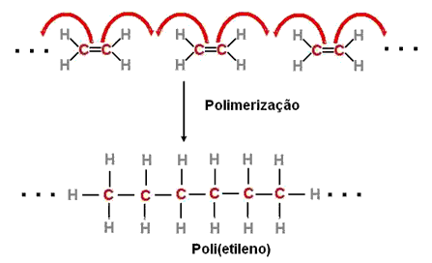

Slide 8
Os polímeros são compostos químicos de elevada massa molecular, resultantes de reações químicas de polimerização.
São macromoléculas formadas a partir de unidades estruturais menores (os monômeros).

Slide 9
Termoplásticos
Plástico que pode ser fundido diversas vezes, alguns podem até dissolver-se em vários solventes. Logo, sua reciclagem é possível, característica bastante desejável atualmente.
Termorrígidos
São rígidos e quebráveis, porém bastante resistentes, sendo muito estáveis a variações de temperatura. Uma vez transformados (moldados), não mais se fundem. O aquecimento do polímero acabado promove decomposição do material antes de sua fusão, tornando impossível sua reciclagem.
Elastômeros(Borrachas)
Classe intermediária entre os termoplásticos e os termorrígidos: não são fusíveis, mas apresentam alta elasticidade, não sendo rígidos como os termofixos. Reciclagem complicada pela incapacidade de fusão.

Slide 10
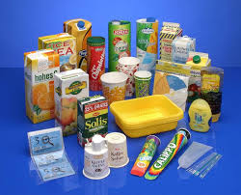
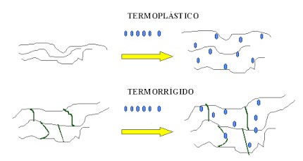
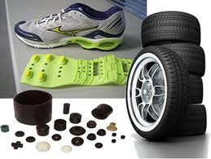

Slide 11
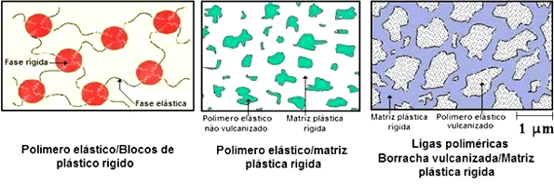
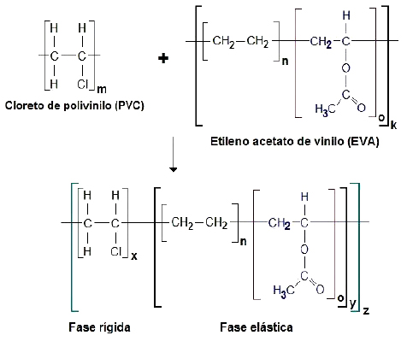

Slide 12
ESTRUTURA ATÔMICA E MASSA
Conceitos fundamentais do Átomo:
O átomo é composto por Núcleo e Eletrosfera.
No núcleo as partículas constituíntes são Pórotons e Nêutrons.
Na Eletrosfera estão os Elétrons.
Os prótons são carregados positivamente ( + 1,602 x 10 -19C). Os elétrons são carregados negativamente ( - 1,602 x 10 -19C).
Num átomo neutro o n⁰ de prótons é igual o n⁰ de elétrons.
O número de nêutrons pode variar.

Slide 13
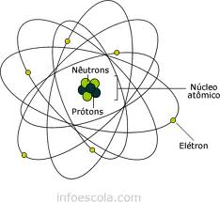

Slide 14
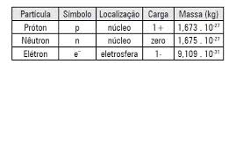
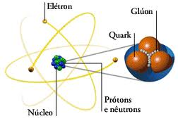

Slide 15
Número Atômico e Número de Massa
Número Atômico é o número de Prótons, identifica o Elemento.
Número de Massa representa a massa dos prótons e dos nêutrons, (São cerca de 2000X maiores que dos elétrons).
Isótopos são elementos que possuem diferente n⁰ de nêutrons.

Slide 16
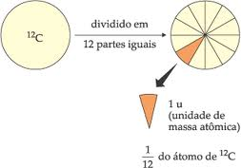

Slide 17
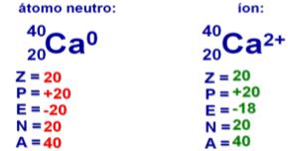
Espectrômetro de Massa
Instrumento que converte um átomo em um íon, os quais submetidos a um campo eletromagnético, um detector conta as partículas.

Slide 18
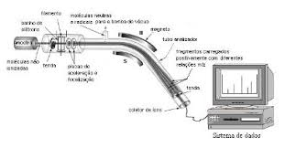

Slide 19
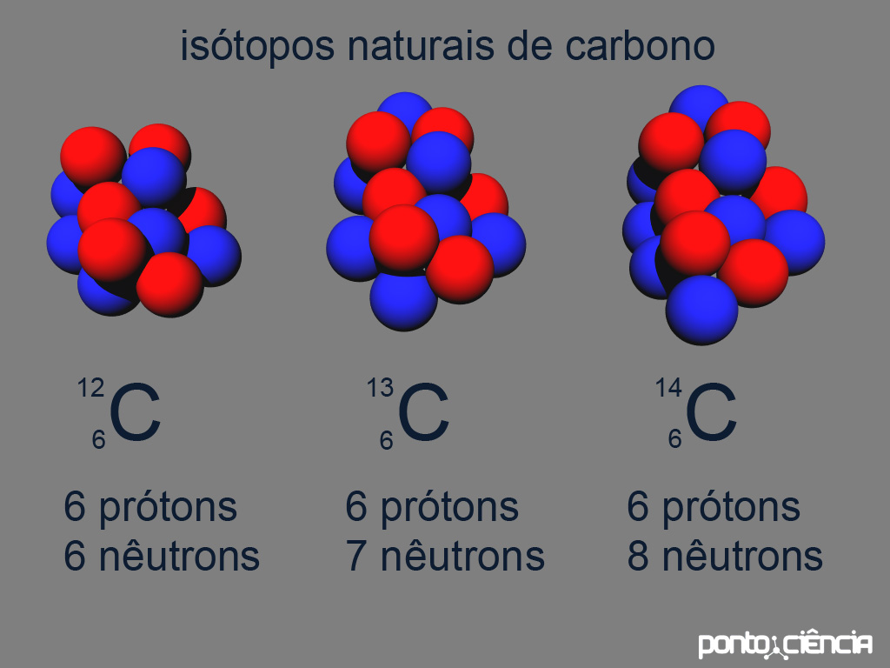
Isotopos do Carbono

Slide 20
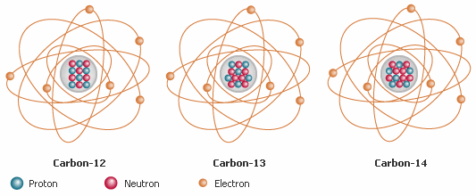

Slide 21
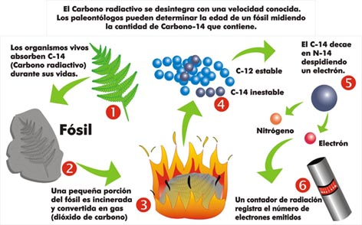
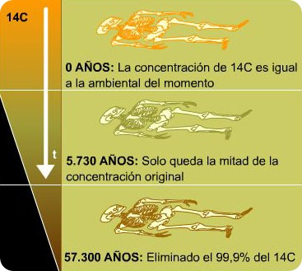

Slide 22
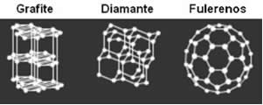
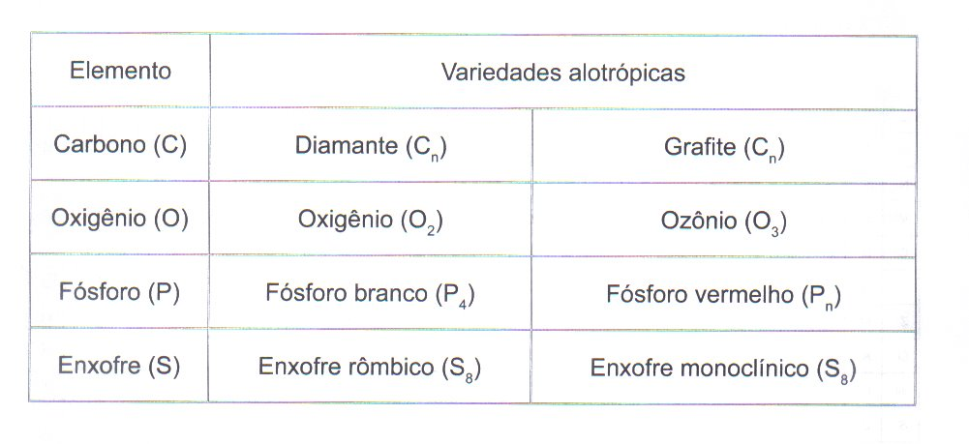
Formas alotrópicas do Carbono

Slide 23
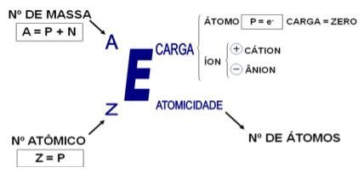
Símbolos Atômicos

